Slide 1
JobPilot Assistant: Relasi Antar Model & Eager Loading
PBKK · PERTEMUAN 9 · TUGAS KELOMPOK
users
chat_sessions
Obrolan kandidat dengan asisten pencari kerja JobPilot dan log alat dari empat agent AI-nya, dimodelkan dengan Eloquent tanpa N+1 query.
chat_messages
tool_execution_logs
Kelompok 10
Laravel 13 · Breeze · Pest
Notes:
Pembukaan (±30 detik). Perkenalkan kelompok dan proyek JobPilot, asisten AI pencari kerja yang mencari lowongan, menilai kecocokan, menyesuaikan CV, dan menyusun draf email lamaran. Tugas minggu ini membangun pondasi basis datanya: sesi obrolan kandidat dengan asisten, isi pesan, dan log pemanggilan alat oleh agent JobPilot, lengkap dengan relasi Eloquent yang efisien. Rantai di kanan adalah empat tabel inti yang akan dibahas.

Slide 2
Empat tabel inti dalam satu rantai 1 : N
RANCANGAN SKEMA & MIGRASI · 35%
User
users
id PK
name, email
(Breeze)
ChatSession
chat_sessions
id PK
user_id FK
title
ChatMessage
chat_messages
id PK
chat_session_id FK
role, content
ToolExecutionLog
tool_execution_logs
chat_message_id FK
loggable_id/_type
tool_name, status
1 : N
1 : N
1 : N
morphs('loggable')
morphTo() ⇄ morphMany()
JobDiscoveryAgent
search_jobs
JobMatchingAgent
score_match
CvTailoringAgent
tailor_cv
EmailApplicationAgent
draft_email
Setiap FK: foreignId()->constrained()->cascadeOnDelete(). Hapus user, maka sesi, pesan, dan log ikut terhapus. Kolom morph tidak bisa diberi FK, jadi log milik agent dihapus oleh trait HasToolExecutionLogs.
Notes:
Rancangan skema (±1 menit). Satu User punya banyak ChatSession, satu sesi punya banyak ChatMessage, satu pesan punya banyak ToolExecutionLog. Semua foreign key memakai cascadeOnDelete dan sudah diuji: menghapus user ikut menghapus sesi, pesan, dan log. Kolom loggable_id dan loggable_type dibuat oleh morphs('loggable') sehingga satu tabel log bisa dipakai keempat agent JobPilot: JobDiscoveryAgent memanggil search_jobs, JobMatchingAgent score_match, CvTailoringAgent tailor_cv, dan EmailApplicationAgent draft_email. Setiap tabel agent punya kolom khasnya sendiri, misalnya source, llm_model, atau safe_mode, itulah alasan memakai polymorphic. Karena kolom morph tidak bisa diberi foreign key, cascade saat agent dihapus dilakukan oleh trait HasToolExecutionLogs lewat event deleting. ERD lengkap ada di README repositori.

Slide 3
Relasi mengikuti konvensi nama Eloquent
IMPLEMENTASI MODEL & ORM · 25%
Model | Method | Relasi
User | chatSessions() | hasMany(ChatSession)
ChatSession | user() messages() | belongsTo(User) hasMany(ChatMessage)
ChatMessage | chatSession() toolExecutionLogs() | belongsTo(ChatSession) hasMany(ToolExecutionLog)
ToolExecutionLog | chatMessage() loggable() | belongsTo(ChatMessage) morphTo()
JobDiscoveryAgent JobMatchingAgent CvTailoringAgent EmailApplicationAgent | logs() | morphMany(ToolExecutionLog)
Data dummy dari factory
5 user
15 sesi obrolan
60 pesan
60 log alat
Relasi yang mengembalikan banyak data bernama jamak, yang mengembalikan satu data bernama tunggal; setiap method punya return type.
Alur tiap sesi: cari lowongan → nilai → CV → draf email.
Notes:
Model dan ORM (±1 menit). Relasi yang mengembalikan banyak data diberi nama jamak: chatSessions, messages, toolExecutionLogs, logs. Relasi yang mengembalikan satu data diberi nama tunggal: user, chatSession, chatMessage. Setiap method memakai return type HasMany, BelongsTo, MorphTo, atau MorphMany. Seeder memakai factory dengan has() dan for() sehingga satu perintah migrate:fresh --seed langsung mengisi seluruh rantai: 5 user, 15 sesi, 60 pesan, 60 log. Setiap sesi mengikuti alur JobPilot: kandidat meminta lowongan, asisten memanggil search_jobs dan score_match, lalu kandidat meminta CV dan email, asisten memanggil tailor_cv dan draft_email.

Slide 4
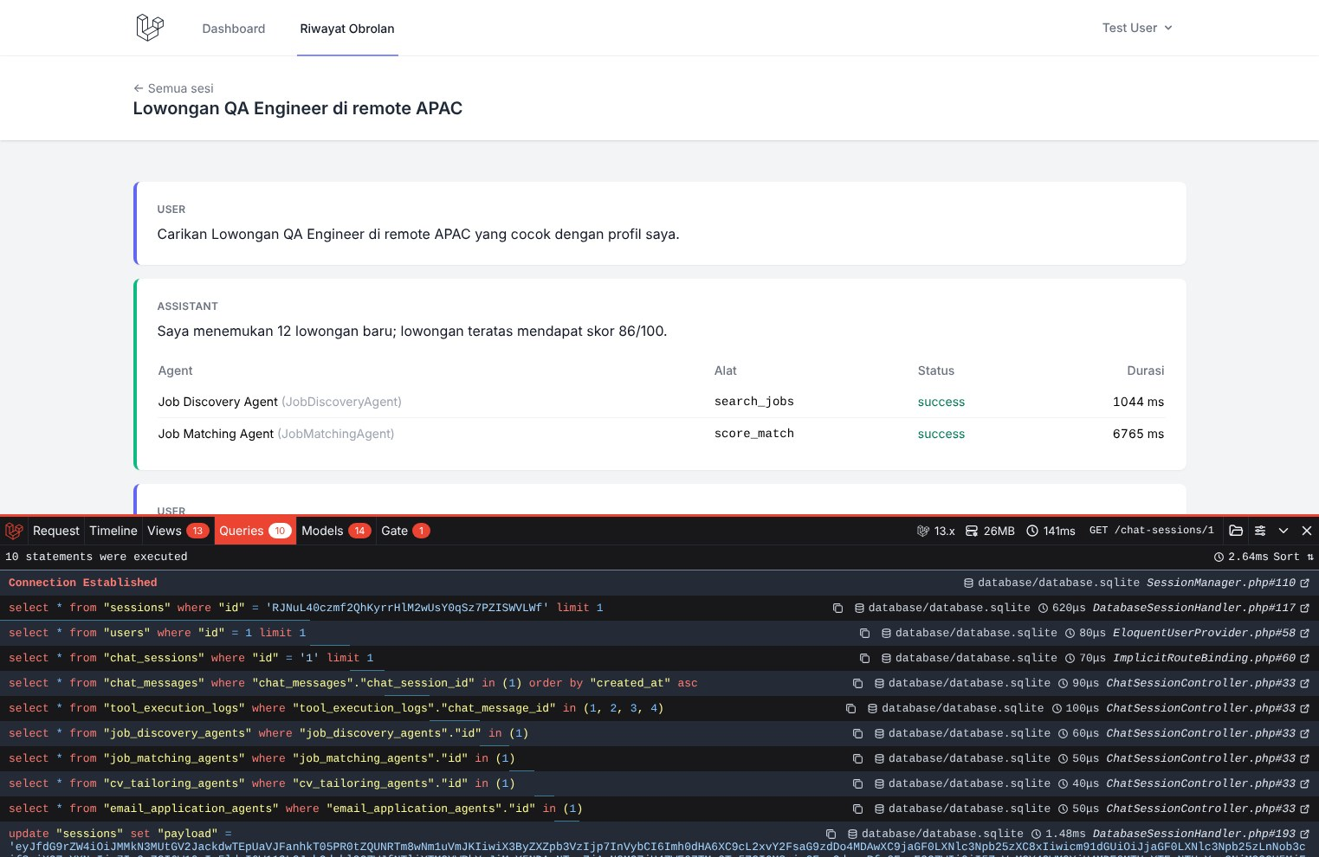
Riwayat obrolan JobPilot cukup 10 query
OPTIMASI EAGER LOADING · 20%
$chatSession->load([
'messages' => fn ($q) => $q->oldest(),
'messages.toolExecutionLogs.loggable',
]);
10 query untuk satu halaman
konstan, berapa pun jumlah pesan dan log
Satu query WHERE … IN (…) per tabel, ditambah satu per tipe agent.
preventLazyLoading() aktif: lazy load langsung error.
Test Pest: sesi 1 pesan dan 10 pesan menjalankan jumlah query yang sama.
Laravel Debugbar · tab Queries · /chat-sessions/1
Notes:
Optimasi eager loading (±1,5 menit, bagian terpenting). Di controller, satu pemanggilan load() dengan notasi titik memuat pesan, log alat, dan agent sekaligus. Screenshot Laravel Debugbar menunjukkan 10 statement: 3 dari session, user login, dan route binding, lalu 1 query pesan, 1 query log, 4 query agent JobPilot (satu per tipe karena polymorphic), dan 1 update session. Tidak ada query yang berulang per baris. Sebagai pengaman, Model::preventLazyLoading() aktif di luar production, dan ada test Pest yang membandingkan jumlah query untuk sesi kecil dan besar.

Slide 5
Setiap kriteria rubrik punya bukti
RINGKASAN
35%
Skema & Migrasi
4 tabel inti, FK cascadeOnDelete, ERD di README
25%
Model & ORM
hasMany / belongsTo dengan nama jamak dan tunggal
20%
Eager Loading
with() bertingkat, 10 query di Debugbar, test N+1
10%
Challenge A+
morphs('loggable') untuk 4 agent JobPilot
10%
Kerapian PSR-12
Laravel Pint bersih, 33 test Pest lulus
Akun demo: test@example.com
Tambahan: login Breeze + policy, sehingga kandidat hanya bisa membuka sesi obrolannya sendiri.
Notes:
Penutup (±1 menit). Petakan hasil ke rubrik: skema dan migrasi dengan cascade, relasi sesuai konvensi, eager loading bertingkat yang terbukti di Debugbar dan test, challenge polymorphic logging, dan kode yang dirapikan dengan Pint. Tambahan: halaman riwayat obrolan dilindungi login Breeze dan policy, jadi user hanya bisa membuka sesinya sendiri. Tutup dengan menegaskan bahwa skema ini langsung menjadi pondasi fitur asisten JobPilot, lalu buka sesi tanya jawab.

